Slide 1
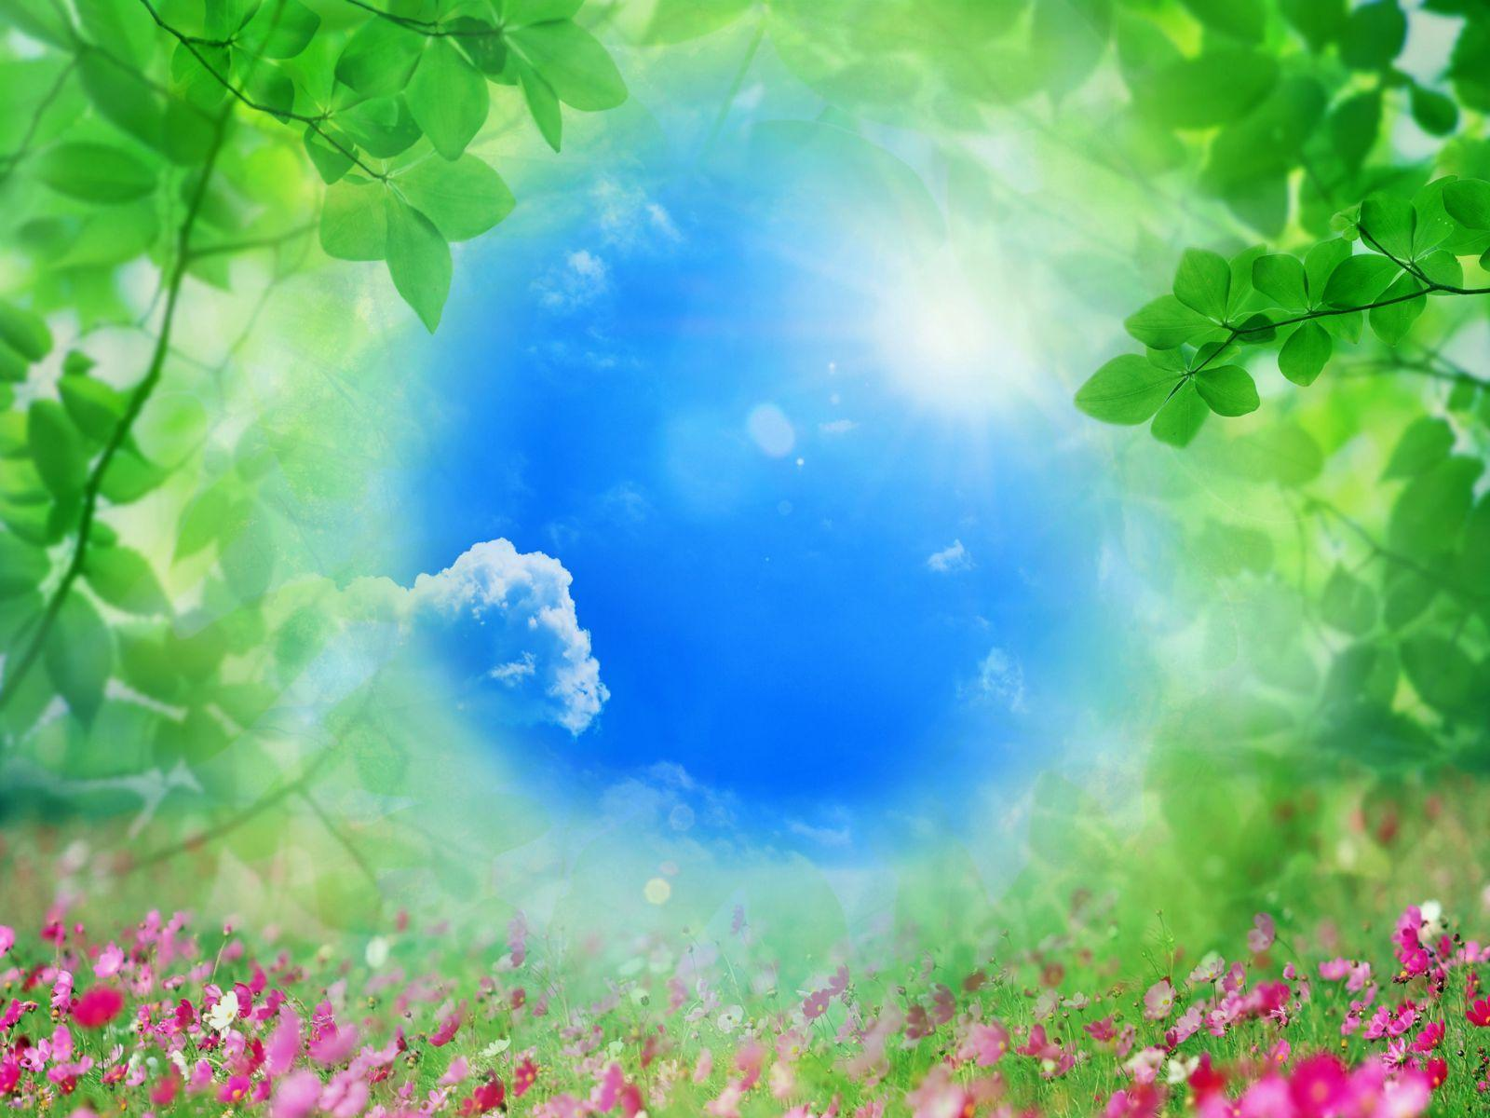
«Использование художественных произведений в формировании экологической культуры дошкольников»

Slide 2

Дошкольный возраст-
первый этап в развитии экологической культуры личности.
Экологическая грамотность, бережное и любовное отношение
к природе-залог выживания человека на нашей планете!

Slide 3
Ребенок одобряет прекрасное и доброе, осуждает злое, в жизни, искусстве, литературе. Именно эти психологические особенности детей дошкольного возраста позволяют сделать процесс экологического воспитания с использованием художественного слова эффективным и действенным.
Детей привлекают легкие шуточные стихи и песни о временах года, рассказы, загадки, пословицы, поговорки, попевки, потешки, прибаутки, народные игры, отражающие различные природные явления.

Slide 4
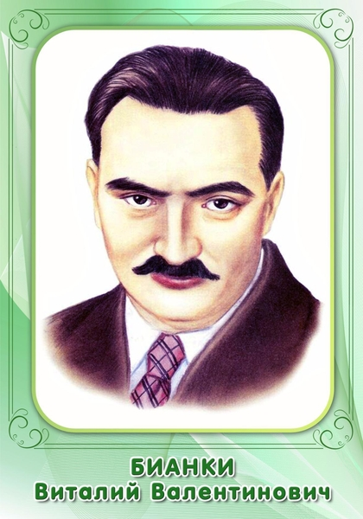
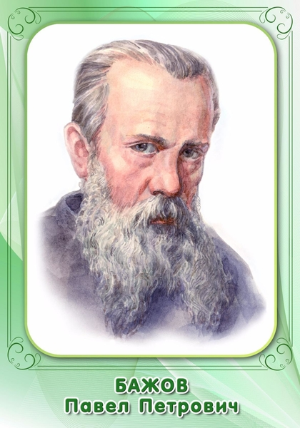
В соответствии с ФГОС процессы воспитания и обучения не сами по себе развивают ребенка, а лишь тогда, когда они имеют деятельные формы и обладают соответствующим содержанием.
В связи с этим к выбору книги для чтения детям нужно относиться очень серьёзно, ответственно. Прежде всего, нужно использовать литературу, рекомендованную программой детского сада. Это произведения классиков детской литературы:

Slide 5
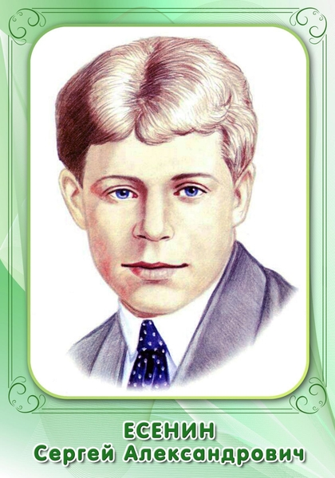
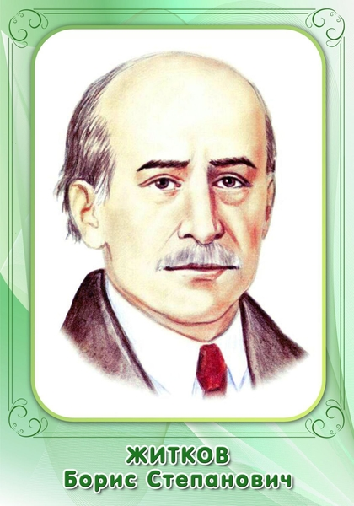
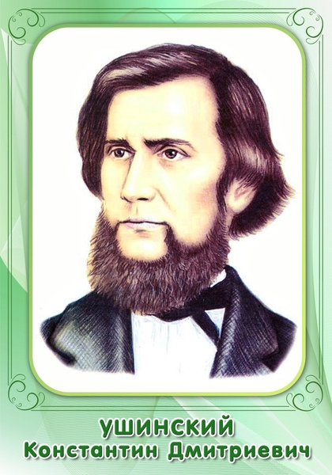

Slide 6
Детскую художественную литературу про природу полезно использовать во всех возрастных группах, в разных сферах деятельности:
на занятиях
на прогулке
в режимных моментах
в игре
(дидактической, сюжетно-ролевой, подвижной, хороводной)

Slide 7
В младших группах с природой знакомят читая детям потешки
Дождик, дождик, веселей!
Капай, капай, не жалей!
Только нас не замочи!
Зря в окошко не стучи -
Брызни в поле пуще:
Станет травка гуще!
Прибаутки
Зайчишка-трусишка
По полю бежал,
В огород забежал,
Морковку нашёл,
Сидит грызёт.
Иди, зайка, прочь-
Хозяин идёт.
Заклички
Радуга-дуга,
Не давай дождя,
Давай солнышко,
Красно ведрышко.

Slide 8
В группах
В группах старшего возраста используют художественную литературу такую как рассказы о временах года:
И. Бунин «Мороз», М. Пришвин «Золотой луг», «Разговор деревьев»
Стихи
Поет зима, аукает…
Поет зима — аукает,
Мохнатый лес баюкает
Стозвоном сосняка.
Кругом с тоской глубокою
Плывут в страну далекую
Седые облака.
С. Есенин
Мороз и солнце; день чудесный!
Еще ты дремлешь, друг прелестный —
Пора, красавица, проснись:
Открой сомкнуты негой взоры
Навстречу северной Авроры,
Звездою севера явись!
А.С.Пушкин

Slide 9
Басни
И.А. Крылова
«Стрекоза и муравей»
Л.Н.Толстого
«Собака и ее тень»
С.В. Михалкова
« Муха и пчела»

Slide 10


Сказки

Slide 11
Чистоговорки
« РАННЯЯ ОСЕНЬ. УБОРКА ХЛЕБА»
АЯ – АЯ – АЯ – осень золотая
АДЫ – АДЫ – АДЫ - осени мы рады
ША – ША – ША - наша осень хороша
ЖАЙ – ЖАЙ – ЖАЙ - в огородах урожай
ЖАЙ – ЖАЙ – ЖАЙ - будет хлеба урожай
ЖИ – ЖИ – ЖИ – вот колосья ржи
РУ – РУ – РУ - я колосья соберу
Пословицы и поговорки
Где сосна выросла, там она и красна.
Дерево хочет покоя, да ветер не хочет.
Жара рождает ветер, прохлада — дождь.
Загадки
Хлеба краюшка висит над избушкой
Собаки лают, достать не могут.
Ответ (Месяц)
Раскалённая стрела
Дуб свалила у села.
Ответ (Молния)
Седой дедушка у ворот
Всем глаза заволок.
Ответ (Туман)

Slide 12
Пальчиковые игры
«Вырос чудесный цветок на поляне
Утром весенним раскрыл лепестки
Всем лепесткам красоту и питание
Дружно дают под землей корешки»
Физкультминутки
Дети по лесу гуляли, за природой наблюдали.
Вверх на солнце посмотрели, и их лучики согрели.
Бабочки летали, крыльями махали.
Дружно хлопаем, ногами топаем!
Хорошо мы погуляли, и немножечко устали.

Slide 13
Художественная литература служит могучим средством в экологическом воспитании детей и способствует формированию первых понятий о единстве человека и природы, помогают развить творческое воображение, фантазию., дает возможность раскрыть огромный потенциал, заложенный в каждом человеке, воспитывает экокультуру человека.

Slide 14
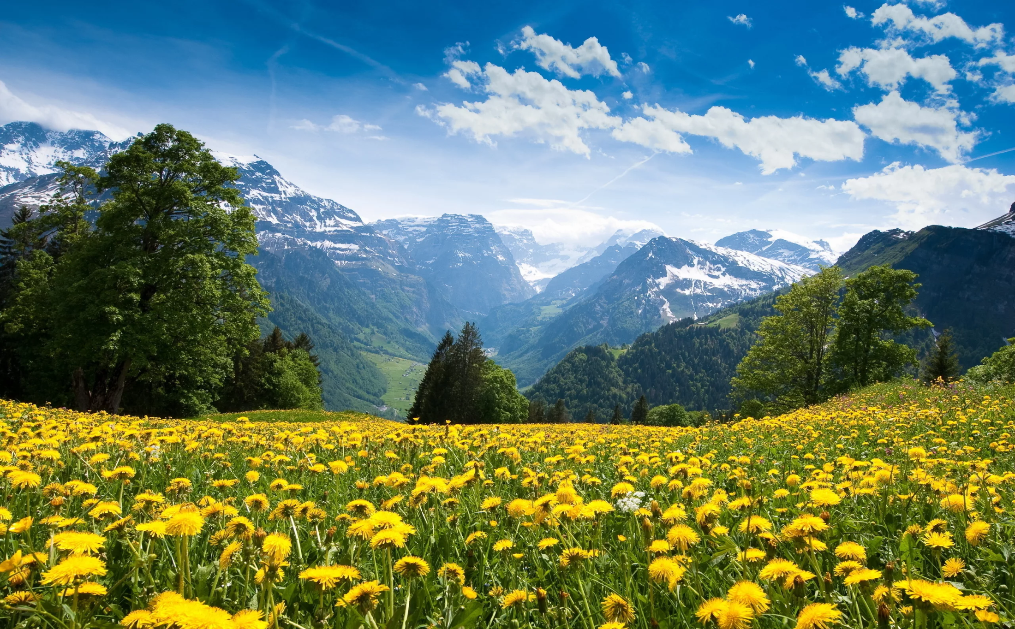
Спасибо за внимание

